Slide 1
Стационарни телефони
Стопанска Академия „Д. А. Ценов“
гр. Свищов
Изготвил:
Лора Ангелова Анчева
Фак.№ 095109
Спец.: Бизнес информатика

Slide 2
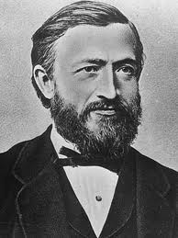
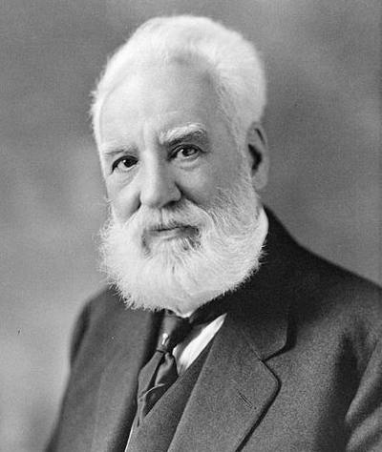
1. История
През 1861 г. немския физик и изобретател Филип Райс демонстрирал устройство, с което можело да се предават музикални тонове и човешка реч с проводници. Апаратът имал оригинална конструкция на микрофон, захранващ източник и устройство за възпроизвеждане на звука. Рейс нарекъл конструираното устройство телефон.
Телефонът получил популярност като конструкция и масово приложение е изобретен през 1876 г. от шотландския учен и изобретател Александър Греъм Бел, професор в Бостънския университет. Първите думи, предадени по телефона от Александър Бел, са до съседната стая, където се намирал помощникът му, Томас Уотсън.
Йохан Филип Райс
Александър Греъм Бел

Slide 3

2. Структура на стационарните телефони
Кутия
Прекъсвач
Циферблат
Слушалка

Slide 4
2. Структура на стационарните телефони
Преобразуването на глас в електрически сигнал и електрически сигнал в глас става в слушалката.

Slide 5
2. Структура на стационарните телефони
Слушалката се състои от микрофон и говорител.

Slide 6
2. Структура на стационарните телефони
Микрофонът приема гласът и го генерира в електрически сигнал. Той се състои от мембрана, до нея има подвижна поляризирана бобина и в края е сърцевината.

Slide 7
2. Структура на стационарните телефони
Мембраната улавя вибрациите породени от говора, която ги предава на поляризираната бобина, която променя своето магнитно поле и така звука се преобразува в електрически сигнал.

Slide 8
2. Структура на стационарните телефони
Този сигнал се предава по жицата, стига до микропроцесора в кутията на телефона и от там се изпраща до телефонната централа. След това идва на помощ говорителя, който има точно обратното действие на микрофона.

Slide 9
2. Структура на стационарните телефони
Говорителя има 3 компонента:
Мембрана
Бобина закачена за мембраната
Магнит

Slide 10
2. Структура на стационарните телефони
Електрическия сигнал приет от отсрещната страна се предава на бобината, която се на магнетизира и около нея се образува магнитно поле. Това поле взаимодейства с полето на магнита и мембраната закачена за бобината започва да вибрира. Мембрана създава вибрации във въздуха, а вибриращият въздух е звуков сигнал.

Slide 11
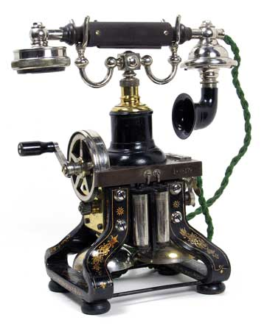
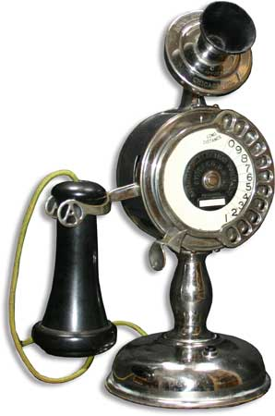
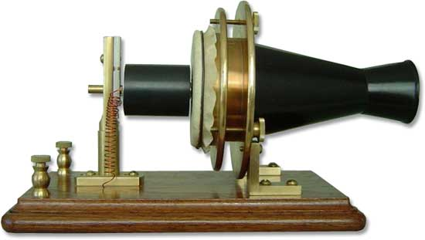
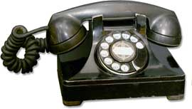
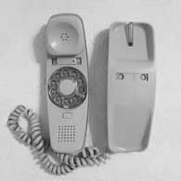
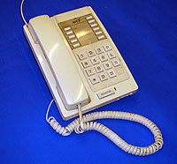
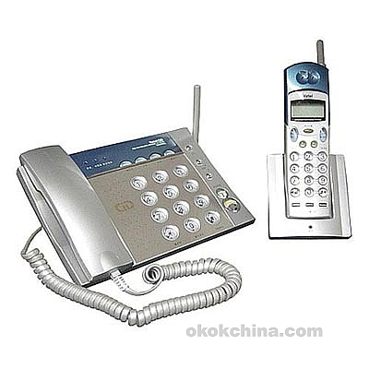
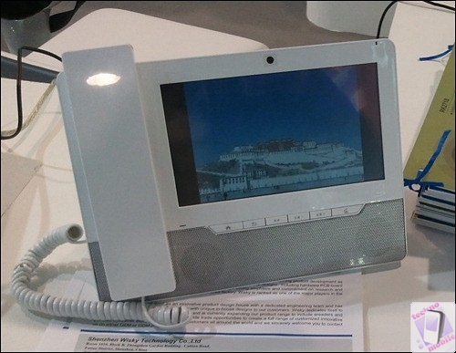
3. Еволюция
1876
1892
1905
1945
1963
1992
2005
2011

Slide 12
4. Функции
Бързо набиране
Високоговорител
Мелодии
Осветление на LCD дисплей и клавиатура
История на обажданията
Телефонен указател
Вградена антена
Аларма
Калкулатор
Меню на различни езици
Модерен дизайн
Регулируеми нива на звънене
Вграден календар
SOS бутон на задния панел с аларма
Бърз достъп до 5-те любими номера
FM радио с високоговорител
Clip функция
Конферентен разговор
Телефонен секретар
SMS функция

Slide 13
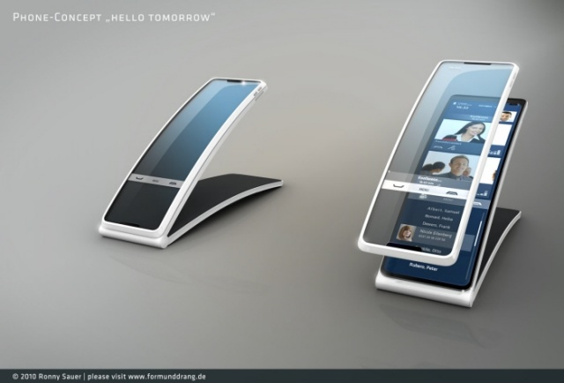
5. Предстоящи модели
Rockchip
Моделът притежава голям сензорен дисплей и работи с операционна система Android. Освен поддръжката на познатите за един подобен продукт функции, телефонът позволява и провеждането на видео разговори и използването на интернет при включване към 3G-мрежата.
Hello Tomorrow
Сензорен, прозрачен дисплей, който може да се сваля, всевъзможни функции, възможност за разговори през Skype, интернет телефония…

Slide 14
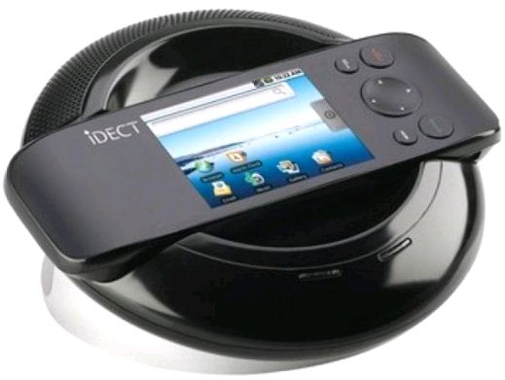
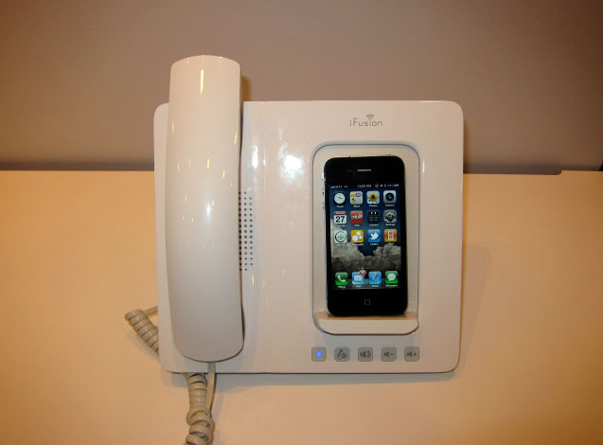
5. Предстоящи модели
Dect iHome Phone
Android 1.6, слот за microSD карта,WiFi, 2.8 инчов екран, акселерометър, календар, браузър, мейл клиент, интернет радио, множество уиджети за новини, RSS, времето и т.н.
iFusion
Състои се от док за зареждане на iPhone, както и Bluetooth приемник, който свързва мобилният апарат с традиционна слушалка за стационарен телефон и с микрофон. Също така устройството е снабдено с USB порт на гърба, с който можете да свържете устройството директно с PC или Mac за да може да синхронизирате своя iPhone с iTunes.

